Slide 1
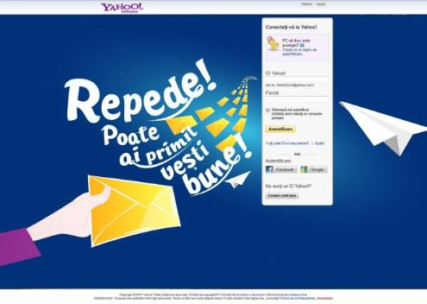
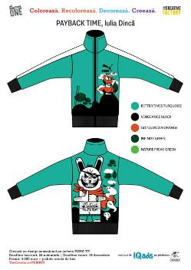
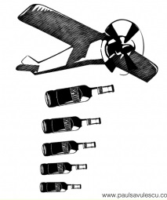
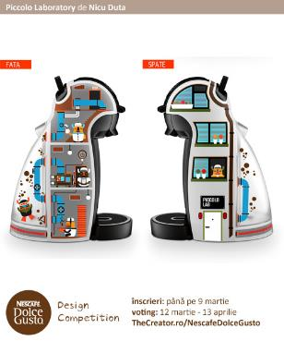
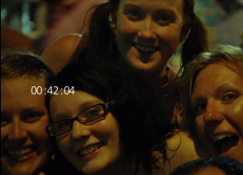
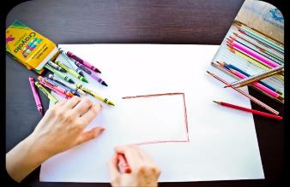
Competiții de creație pentru cea mai importantă comunitate creativă din România
powered by

Slide 2
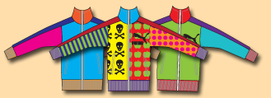
20 de competiții de creație până acum

Slide 3
Direcția de asociere cu brandul, într-un slide
Direcția: Creăm awareness și înscrieri de calitate pentru competiția organizată de brand, provocând cea mai importantă comunitate creativă din România, printr-o competiţie de creație centrată în jurul brandului, a unui produs sau a unui proiect.
Competiţie de creație pentru cea mai importantă comunitate creativă din România
Durata: 8-10 săptămâni: 4-6 de înscrieri + 2-4 de vot
Reach: 500.000 de oameni
Buget: tbd, in functie de amploarea promovarii si durata competitiei (7.000 – 10.000 EUR), include toate cele necesare lansării și desfășurării competiției: creație, brief, regulament, campanie, media, PR, managementul înscrierilor, plus 3 premii de minim 1.800 EUR brut
Tipul creațiilor și estimare participare:
design: circa 150 de creații premium, originale, care devin proprietatea brandului
Exemplu de competiție cu creații valorificate 2 ani:
In 2011, organizam competiția de design pe jacheta PUMA T7: aici
In 2012, produceam cele 4 jachete câștigătoare, unicat. Printre câștigători era și o creație by Lana, designeriță română foarte pe val: RO2
In 2013, s-a lansat jacheta în serie super limitată de 15 bucăți, în PUMA Concept Store din AFI. Lansarea a fost o altă activare offline, promovată cu un Harlem Shake: Etno Shake

Slide 4
Ce este TheCreator.ro
TheCreator.ro este platforma de creaţie powered by IQads care găzduieşte concursuri de user-generated content, realizate pe baza unui brief dat de brand, care activează cea mai mare comunitate creativă din România, din jurul IQads. Creaţiile sunt integral realizate de comunitate, sunt originale şi sunt apoi propagate organic, online şi offline.
Întreaga competiţie este găzduită online, pe platforma de creaţie The Creator, într-un subdomeniu dedicat, ex: TheCreator.ro/Brand
Contentul generat devine proprietatea brandului, putând fi folosit în activitatea din social media sau în evenimente offline
Lucrările generate pot fi: foto şi/sau video şi/sau text
Briefurile date de branduri pot fi de la foarte generale (promovarea platformei generale de comunicare a brandului) până la foarte specifice (promovarea unui anumit produs/serviciu, a unui anumit mesaj, includerea de secvenţe şi/sau product placement etc.)

Slide 5
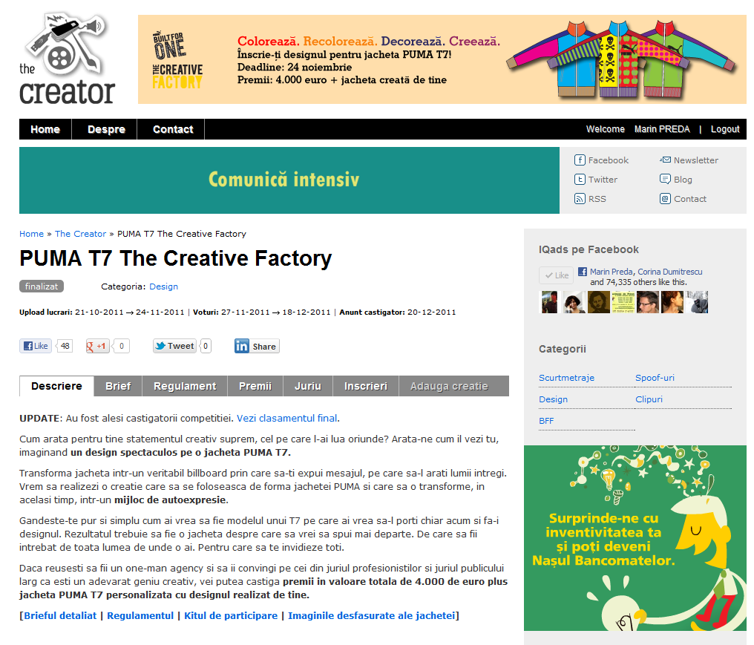

Slide 6
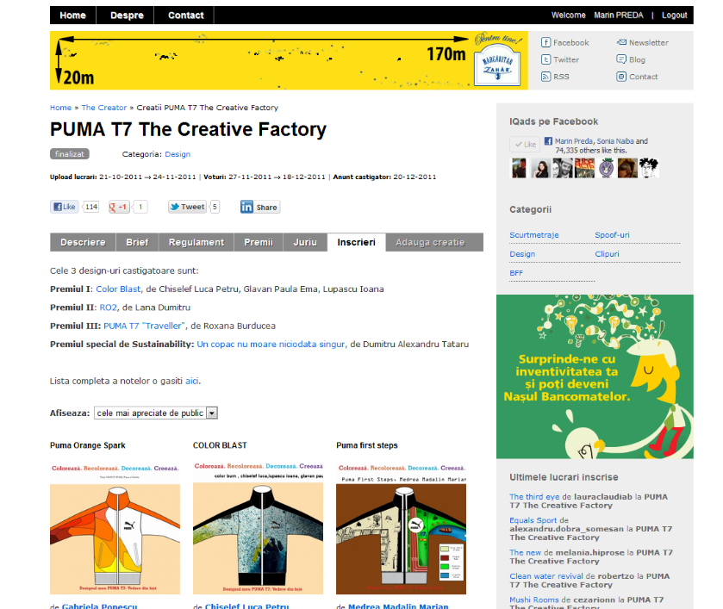
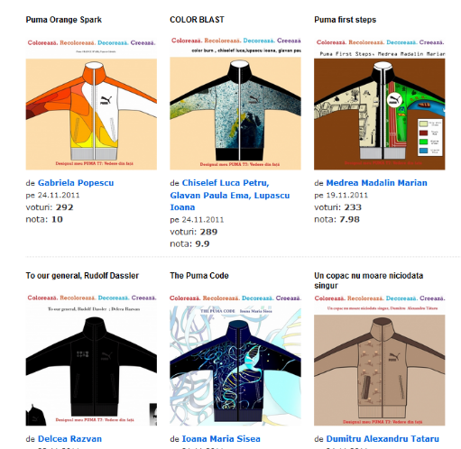

Slide 7
Argument pentru user generated content pe TheCreator
IQads reuneşte cea mai mare comunitate creativă din România, o comunitate inspirată şi activă, formată atât din profesionişti, cât şi din pasionaţi ai publicităţii, atât din creatori de idei, cât şi din propagatori - care generează de fiecare dată idei multe şi de calitate pe briefurile primite
Publicitatea generată de comunitatea creativă IQads pentru brandurile lor preferate e fresh, umană şi credibilă
Am organizat deja peste 20 de competiţii de creaţie şi am ajutat numeroase branduri să genereze buzz şi engagement creativ, activând publicul prin brief-uri de creaţie
Publicul apreciază brandurile care au o poveste de spus şi poveştile altor consumatorilor despre branduri

Slide 8
Etapele generale, standard
Înscrierile
Activarea platformei competiţiei, de forma TheCreator.ro/Brand
Publicarea materialelor necesare (brief, regulament, alte materiale), promovarea intensivă a temei competiţiei, publicarea lucrărilor înscrise, pe măsură ce sunt admise în concurs
Înscrierile sunt validate online, pe măsură ce sunt primite, de echipa brandului şi IQads, fiind publicate doar cele admise
Durata recomandată: 4-6 săptămâni (pentru competiție imagini/design)
2. Votul
În general, fiecare competiţie are două jurii:
Juriul profesioniştilor, format din reprezentanţi ai clientului şi ai IQads, plus alţi profesionişti din domenii relevante pentru competiţie (ex: advertising / foto / film) – 70% din nota finală
Juriul publicului larg, care votează online, în cadrul platformei, ajută la buzz şi viralizare – 30% din nota finală
Durata recomandată: 2-4 săptămâni

Slide 9
Publicul activat de TheCreator
Target iniţial: influenţatorii, creativii care vor înscrie lucrările
Profesionişti ai industriilor creative şi cei interesaţi de publicitate
- Pasionaţi: Oameni care nu urmăresc publicitatea pasiv, ci judecă reclamele, au opinii, intră pe IQads, sunt foarte brand-aware şi au ad-uri favorite
O parte din ei aspiră / se pregătesc pentru o carieră în una din industriile creative (ex. studenţi)
- Profesionişti: publicitate, film, video, design, alte industrii creative.
Target derivat: răspândacii, cei care vor disemina înscrierile
Public conectat cu cei din prima categorie: prieteni în viaţa reală, prieteni sau followeri pe Facebook şi Twitter, cititori ai blogurilor scrise de aceştia etc.
Îi privesc pe primii ca lideri de grup (conştient sau nu), primii le influenţează gusturile în materie de advertising şi creativitate în general

Slide 13
ÎNSCRIEREA LUCRĂRILOR
TOP
8 săptămâni: Lucrările finaliste sunt publicate pe măsura aprobării
1 săptămână
Promovarea câştigătorilor
VOTING PUBLIC + PROFI
8 săptămâni: Recomandat: Profesionişti (70%), Public (30%)
Promovarea votului
campanie media: bannere: 500k afişări, branding
comunitatea IQads: newslettere, 29k membri activi
social media: updates, peste 10k fans & friends
PR, buzz
la final, promovarea câştigătorilor: conţinut editorial, propagare oficială pe reţele sociale
Superbuzz generat de concurenţi
Propagarea creaţiilor finaliste de către concurenţi
“Campanie electorală” pentru fiecare înscriere
Promovarea înscrierilor
campanie media: bannere: 500k afişări, branding
comunitatea IQads: newslettere, 29k membri activi
social media: updates, 120k fans & friends
PR, buzz
Buzz generat de concurenţi
retele sociale, bloguri, prieteni
amploarea promovării
branded reach pentru campanie + buzz: peste 500.000 oameni

Slide 14
Reach Facebook: Viralizarea lucrărilor înscrise
Estimarea promovării virale a brandului via Facebook, generată de propagarea intensivă a filmelor de către participanţi, prin Like dat creaţiilor pe FB, care vor fi astfel afişate pe wall-ul prietenilor, împreună cu brandingul aferent:
Pentru competiţiile de design
(un total de minim 150 de inscrieri finaliste în competiţia brand-ului) x
(o medie de 15 Likes on Facebook /fiecare film finalist) x
(o medie de 300 de prieteni ai celui care dă Like, care vor vedea în mod organic filmul branded pe Wall-ul lor) x (o rată de intersecţie de 66% între prietenii celor care dau Like– prieteni comuni, se repeta)
----------------------------------- = aproximativ 450.000 persoane care află de brand în asociere cu competiţia, via FB

Slide 15
Reach total: estimarea viralizării pe Facebook / design
Estimarea promovării virale a brandului via Facebook, generată de propagarea organică a înscrierilor din competiţie, cu branding
Creaţiile sunt promovate intensiv de către participanţi, prin Share pe FB
Creaţiile vor fi astfel propagate pe pe wall-urile prietenilor celor care dau Share, împreună cu numele brandului şi layoutul branded al înscrierii
150 de finaliste în competiţia de brand (în medie) x
25 de Share-uri / finalistă pe Facebook (în medie) x
300 de prieteni ai celui care a dat Share (în medie) x (văd lucrarea branded peWall-ul lor, via Share-ul prietenilor) 60% rata de intersecţie (între prietenii comuni ai celor care dau Share)
----------------------------------- = 500.000 persoane (aprox.) care află de brand în asociere cu TheCreator, organic, via Facebook

Slide 16
Reach cumulat al brandului, via competiţie
Via campania media asociată competiţiei, 9 săptămâni:
Online: 350.000 oameni (via 1.000.000 afişări de bannere, frecvenţă de 3, newslettere către comunitate şi participanţii la alte ediţii, branding IQads)
Via buzz, viralizare, reţele sociale:
Buzz: 450.000 oameni (generată de participanţi, vezi slide anterior) + PR, news
------------------
900.000 oameni, din care scădem o rată de intersecţie de 50%:
Reach branded total al promovării Staropramen, via competiţie: peste 450.000 oameni, fără cross-uri, într-o campanie de promovare de 2-3 luni

Slide 17
Rezultate ale competițiilor anterioare The Creator
powered by

Slide 18
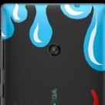
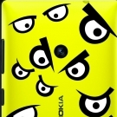
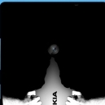
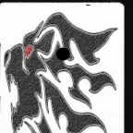
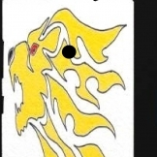
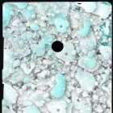
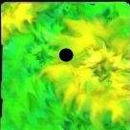
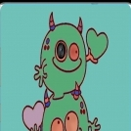
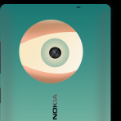
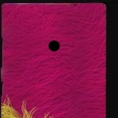
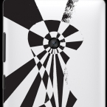
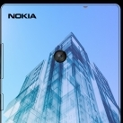
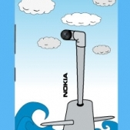
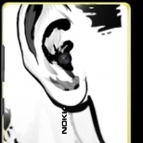
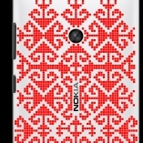
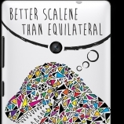
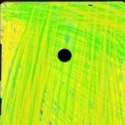
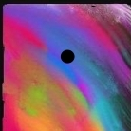
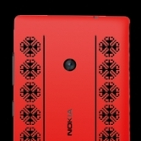
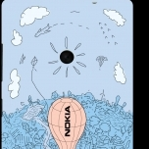
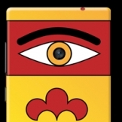
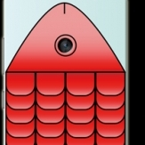
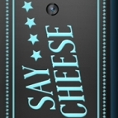
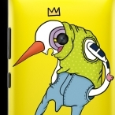
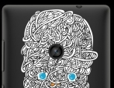
2013 / Nokia Lumia Design Competition
Descriere: Nokia a propus tuturor pasionaților de design să se gândească la cât mai multe moduri fun de a accesoriza noul smartphone Nokia Lumia 520, astfel încât să fie și un manifest personal creativ și amuzant. Au fost acordate 6 premii, dintre care 3 speciale, plus câte un smartphone personalizat cu design-ul câștigător pentru fiecare premiant.
Brief pe scurt: Demonstrează-ne că știi să găsești ceva distractiv în tot ce te înconjoară. Personalizează spatele detașabil al noului smartphone Nokia Lumia 520 printr-un design unic și original, creat de tine, care să-i amuze până și pe cei mai critici prieteni ai tăi. Ca în orice lucru distractiv, nu există limite. Exprimă-te creativ și lasă loc imaginației. Fii curios, explorează și fii original.
Înscrieri: 5 săpt., 17 iulie – 21 august 2013
Vot: 9 săpt., 17 iulie – 16 septembrie 2013
Reach total: 300.000+ oameni (TheCreator)
Creații: 660 înscrieri / 428 finaliste
Vezi finalistele

Slide 19
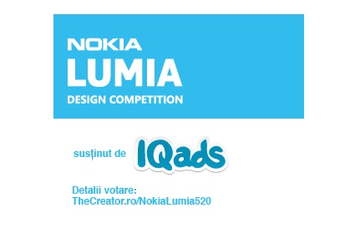
Mai multe detalii
Reach total: 300.000+ oameni (campanie + social media + viralizare)
Premii: Premiul I – 1500 euro, Premiul II – 1000 euro, Premiul III – 500 euro, Premiul Special I – 1500 euro, Premiul Special II – 1000 euro, Premiul Special III – 500 euro
30.000+ like-uri
22.000+ voturi

Slide 20
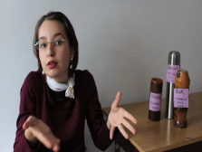
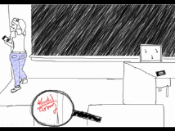
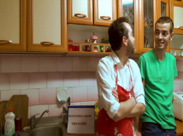
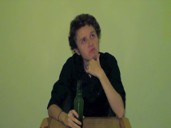
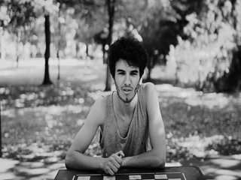
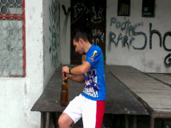
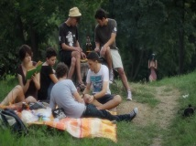
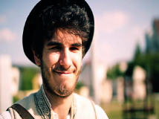
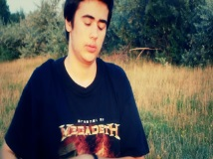
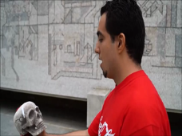
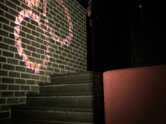
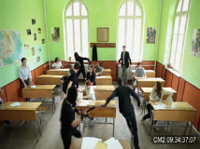
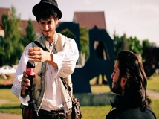
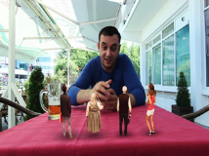
2013 / Grand Spoof oferit de Ciuc Premium
Descriere: Grand Spoof, aflat la cea de-a 7 ediție, este singura competiţie de parodiat reclame din România, oferită în 2013, pentru a doua oară consecutiv, de Ciuc Premium. Cele mai bune 17 spoofuri din competiţie au fost proiectate pe 14 august în cadrul evenimentului de publicitate neconvenţională ADfel, iar cele mai bune 2 lucrări au fost şi premiate.
Brief pe scurt: După ce te-ai răcorit bine cu un Ciuc Premium, adună toată creativitatea de care eşti în stare şi realizează un spoof de maxim 90 de secunde care să parodieze o reclamă românească sau internaţională. Ai grijă să incluzi însă suficiente elemente din reclama parodiată pentru ca publicul să poată să recunoască şi originalul. Şi nu uita că numai creativitatea contează.
Înscrieri: 4 săpt., 6 iunie – 18 iulie 2012
Vot: 3 săpt., 22 iulie – 12 august 2012
Reach total: 750.000+ oameni (TheCreator + ADfel)
Creații: 84 înscrieri / 65 finaliste
Vezi finalistele

Slide 21
Mai multe detalii
Reach total: 750.000+ oameni (campanie + social media + viralizare + ADfel)
Premii: 4.000 RON premiul publicului + 3.000 RON premiul juriului
Activare offline: peste o mie de participanţi la ADfel care au asistat la anunţarea câştigătorilor
57.000+ like-uri
12.000+ voturi

Slide 22
2012 / Grand Spoof oferit de Ciuc Premium
Descriere: Grand Spoof este singura competiţie de parodiat reclame din România, oferită în 2012 de Ciuc Premium. Cele mai bune 10 spoofuri din competiţie au fost proiectate pe 16 august în cadrul evenimentului de publicitate neconvenţională ADfel, iar cele mai bune 2 lucrări au fost şi premiate.
Brief pe scurt: După ce te-ai răcorit bine cu un Ciuc Premium, adună toată creativitatea de care eşti în stare şi realizează un spoof de maxim 90 de secunde care să parodieze o reclamă românească sau internaţională. Ai grijă să incluzi însă suficiente elemente din reclama parodiată pentru ca publicul să poată să recunoască şi originalul. Şi nu uita că numai creativitatea contează.
Înscrieri: 4 săpt., 14 iunie – 15 iulie 2012
Vot: 3 săpt., 18 iulie – 8 august 2012
Reach total: 500.000+ oameni (TheCreator + ADfel)
Creații: 103 înscrieri / 79 finaliste
Vezi finalistele / Vezi making of-ul

Slide 23
Mai multe detalii
Reach total: 500.000+ oameni (campanie + social media + viralizare + ADfel)
Premii: 4.000 RON premiul publicului+ 3.000 RON premiul juriului
Activare offline: sute de participanţi la ADfel care au asistat la anunţarea câştigătorilor
63.000+ like-uri
15.000+ voturi

Slide 24
2012 / Battle of the Six Words by AXE Excite
Descriere: Battle of the Six Words a fost competiţia AXE Excite de design de tricouri, prin care participanţii s-au prezentat îngeriţelor cucerite cu AXE prin fix 6 cuvinte. Designurile câştigătoare au fost anunţate la evenimentul de publicitate neconvențională ADfel.
Brief pe scurt: După ce te-ai dat cu AXE Excite şi te-ai asigurat ca până şi îngerii îţi cad la picioare, fii sigur că şi primele vorbe pe care le aud despre tine sunt la fel de senzaţionale. Fii pregătit şi poartă-le pe piept, pe un tricou :). Completează puterea de cucerire pe care ţi-o dă AXE Excite cu o autodescriere la fel de ispititoare.
Înscrieri: 6 săpt., 28 mai – 9 iulie 2012
Vot: 3 săpt., 13 iulie – 2 august 2012
Reach total: 660.000+ oameni (TheCreator + ADfel)
Creații: 301 înscrieri / 128 finaliste
Vezi finalistele / Vezi making of-ul

Slide 25
Mai multe detalii
Reach total: 660.000+ oameni (campanie + social media + viralizare + ADfel)
Premii: 4.000 + 2.000 RON + 1.000 RON + top 10 tricouri produse
Activare offline: sute de participanţi la ADfel care au asistat la anunţarea câştigătorilor

Slide 26
2012 / Desperados Wild Comics
Descriere: Desperados Wild Comics a însemnat un concurs de benzi desenate (ilustrate sau povestite și apoi ilustrate). Cele mai bune 10 lucrări sub formă de scenariu au fost ilustrate de către Octav Ungureanu și prezentate la ADfel, împreună cu cele mai bune lucrări înscrise direct sub formă de comics.
Brief pe scurt: Ai 3 - 5 cadre în care să ne povesteşti prin ce aventuri a trecut şopârla Desperados în vacanţa de vară. Imaginează-ţi o poveste spectaculoasă şi transform-o în comics: fie direct ca ilustrație, fie ca scenariu.
Înscrieri: aproape 2 săpt., 27 iulie – 8 august 2012
Vot: o săpt., 10 – 16 august2012
Reach total: 500.000 oameni (TheCreator + ADfel)
Creații: 73 de înscrieri / 53 de finaliste
Vezi finalistele / Vezi making of-ul

Slide 27
Mai multe detalii
Reach total: 500.000+ oameni (campanie + social media + viralizare + ADfel)
Premii: 3.000 RON pentru cel mai bun comics + 2.000 RON pentru cel mai bun scenariu
Activare offline: sute de participanţi la ADfel care au asistat la prezentarea lucrărilor

Slide 28
2012 / Epic Film Fest by Samsung Galaxy Beam
Descriere: Epic Film Fest a fost competiția de film care a demonstrat promisiunea de brand Samsung Galaxy Beam: tot ceea ce filmezi devine epic. Am transformat filme obișnuite făcute de oameni cu telefonul mobil în superproducţii epice bune de arătat la ADfel. Acestea au fost votate apoi de către publicul evenimentului prin SMS şi de către un juriu profesionist, câştigătorii primelor 3 locuri fiind anunţaţi în aceeaşi seară la ADfel.
Brief pe scurt: Vrem să ne arăţi ce clipuri haioase, drăguţe, emoţionante sau chiar crazy ai prin telefon, iar noi le vom transforma pe cele mai bune într-o superproducţie epică. Asta pentru că vrem să experimentezi şi tu feelingul oferit de Samsung Galaxy Beam, smartphone-ul cu proiector ultraslim, cu care orice proiectezi devine epic.
Înscrieri: aproape 2 săpt., 27 iulie – 6 august 2012
Vot: o săpt., 8 august – 15 august 2012
Reach total: 600.000 oameni (TheCreator + ADfel)
Creații: 90 de înscrieri / 47 de finaliste
Vezi finalistele / Vezi making of-ul

Slide 29
Mai multe detalii
Reach total: 500.000+ oameni (campanie + social media + viralizare + ADfel)
Premii: 3.000 + 2.000 + 1.000 RON
Activare offline: sute de participanţi la ADfel care au asistat la prezentarea lucrărilor

Slide 30
2011 / PUMA T7 – The Creative Factory
Descriere: Competiție de creație de designuri pe jacheta PUMA T7, legendară pentru forma sa, neschimbată din 1970.
Brieful pe scurt: Cum arată pentru tine statementul creativ suprem, pe care l-ai lua cu tine oriunde? Arată-ne cum îl vezi tu, imaginând un design spectaculos, pe jacheta PUMA T7. Votează publicul și profesioniștii (din design, advertising, brand), premiem cu 4.000 de euro cele mai bune 4 designuri și le producem în serie limitată.
Înscrieri: 4 săpt. 21 octombrie – 24 noiembrie 2011
Vot: 3 săpt. 27 noiembrie - 18 decembrie 2011
Reach total: 400.000+ oameni
Creații: 315 înscrieri / 201 finaliste cea mai activă competiție de creație de pe TheCreator all-time
Vezi competiţia / Vezi finalistele

Slide 31
Mai multe detalii
Reach total: 600.000+ oameni (campanie + sm + viralizare)
Premii: 1.500 + 1.000 + 500 EUR + premiu special 1.000 EUR + cele mai bune 4 jachete produse unicat
Activare offline și producție în serie: jacheta RO2 by Lana a fost pretextul pentru ca în 2013, la 2 ani distanță, să fie creată o serie superlimitată de 15 bucăți, disponibilă exclusiv în AFI, o activare in-store și un Harlem Shake tematic: Etno Shake

Slide 32
Limited edition PUMA T7 Etno Shake by Lana
Datorită cererii mari, jacheta ar putea fi vândută şi online.
Jacheta a fost purtată de numeroşi artişti, pentru a demonstra versatilitatea ei: Cristian Corvin (arhitect), SkizzoSkillz, Paul Negoescu (regizor) şi mulţi alţii.

Slide 33
2011 / The Yahoo! Login Page Creative Competition
Descriere: Competiţie de creaţie de ad-uri pe pagina de login Yahoo! România, cel mai spectaculos format publicitar din .ro, văzut zilnic de peste 1 milion de români.
Brief-ul pe scurt: Participanţii au avut la dispozitie formatul paginii pentru a crea ad-uri. Branded sau nebranded, statice sau interactive.
Înscrieri: 5 săpt., 28 septembrie– 7 noiembrie 2011
Vot: 2 săpt., 9 – 24 noiembrie 2011
Reach total: 500.000+ oameni
Creații: 315 înscrieri / 180 finaliste
Vezi finalistele

Slide 34
Mai multe detalii
Focus pe target profi, publicitarii români, pentru a crea awareness şi engagement pentru format Yahoo! de spaţiu publicitar
Reach total: 600.000+ oameni (campanie + sm + viralizare)
Premii: 1.000 + 700 + 500 EUR

Slide 35
2011 / Nescafe Dolce Gusto Design Competition
Descriere: Competiţie de design pe espressoarele Nescafe Dolce Gusto, pornind de la 3 modele de bază Brief-ul pe scurt: What Inspires You? Participanţii au fost provocaţi să reimagineze sistemele de băuturi Nescafe Dolce Gusto, creând designuri care să fie aplicate pe acestea şi care să folosească, dar să reinterpreteze forma acestora, transformându-le în surse de inspiraţie.
Înscrieri: 4 săpt., 2 februarie – 9 martie 2011
Votare: 4 săpt., 12 martie – 13 aprilie 2011
Reach total: 550.000+ oameni
Creații: 291 inscrieri / 165 finaliste
Vezi finalistele/ Vezi case-study-ul

Slide 36
Mai multe detalii
550.000+ reach branded al Nescafe în asociere cu competiţia
100.000+ rezultate pe Google
Premii: 1.000 + 700 + 500 EUR + personalizarea a 3 espressoare
Au fost produse cele mai bune 50 designuri, unicat
Alte 2 designuri din competiție vor fi produse în serie limitată și vândute în webshop Nescafe și în locații selecționate

Slide 37
2011 / Bergenbier la Brand Film Festival
Descriere: Competiție de scurtmetraje pentru Bergenbier, desfășurată online . Competiția a fost apoi activată și offline, în cadrul Brand Film Festival, primul eveniment de branded user generated content din România
Brieful pe scurt: Bergenbier celebrează masculinitatea la BFF. Te chemăm pe tine să ne arăţi, în film, care sunt lucrurile care definesc Bărbatul. Care fac din tagma bărbaţilor o specie unică, senzaţională, sublimă.
Înscrieri: 9 săpt., 31 mai – 5 august 2011
Vot: 4 săpt., 12 august – 10 septembrie 2011
Eveniment offline, dedicat Bergebier, 6 orașe: 27 septembrie
Reach total: 700.000+ oameni (via The Creator + BFF)
Vezi finalistele / Vezi interviurile luate câştigătorilor

Slide 38
Mai multe detalii
Reach total: 600.000+ oameni (campanie + sm + viralizare + ev offline)
Premii: 2.000 + 1.500 + 1.000 EUR
Activare offline: Creațiile din competiție au fost prezentate apoi offline în cadrul Brand Film Festival, într-o zi dedicată de eveniment, în 6 orașe din țară, 1.500 de participanți

Slide 39
2011 / Dove Men+Care la Brand Film Festival
Descriere: Competiție de scurtmetraje pentru Dove Men+Care, desfășurată online și offline, în cadrul Brand Film Festival, primul eveniment de branded user generated content RO
Brief-ul pe scurt: Spune-ne povestea de viață a bărbatului până la 40 de ani. Pentru că în viaţa oricărui bărbat vine un moment în care se simte confortabil cu cine e şi cu ce a făcut până în acel moment, vrem ca tu să dai viaţă acestei glorioase etape printr-un scurtmetraj de maxim 5 minute.
Înscrieri: 8 săpt., 8 iulie – 5 septembrie 2011
Vot: 3 săpt., 8 – 29 septembrie 2011
Eveniment offline, dedicat Dove, 6 orașe: 28 septembrie
Reach total: 700.000+ oameni (via TheCreator + BFF)
Vezi finalistele / Vezi interviurile luate câştigătorilor

Slide 40
Mai multe detalii
Reach total: 600.000+ oameni (campanie + sm + viralizare + ev offline)
Premii: 2.000 + 1.500 + 1.000 EUR
Activare offline: Creațiile din competiție au fost prezentate apoi offline în cadrul Brand Film Festival, într-o zi dedicată de eveniment, în 6 orașe din țară, 1.500 de participanți

Slide 41
2011 / Desperados Wild Tattoo Design Competition
Descriere: Competiție de creare de designuri de tatuaje wild, pentru Desperados, activată apoi offline în cadrul ADfel.
Brief-ul pe scurt: Strânge întreaga filosofie a patrecerilor nebune Desperados într-un tatuaj, trimis online. Tatuajul tău va fi apoi arătat lumii în cel mai sexy mod: purtat pe pielea participanţilor la ADfel, care şi-l vor putea aplica chiar la eveniment. Mai întâi temporar, apoi, cine ştie...
Înscrieri: 1 săpt., 4 – 12 august 2011
Vot: 5 zile, 15 – 20 august 2011
Reach total: 200.000+ oameni (via The Creator + ADfel)
Creații: 78 înscrise / 60 finaliste
Vezi finalistele / Vezi making of-ul

Slide 42
Promovarea competiţiei
Reach total: 400.000+ oameni (campanie + sm + viralizare + ADfel)
Premii: 3.000 RON pentru cel mai votat tatuaj + 3.000 RON cel mai aplicat tatuaj
Activare offline: Cele mai votate creații din competiție au fost prezentate la Adfel și aplicate de sute de participanți, iar acum sunt folosite în evenimentele Desperados

Slide 43
2011 / Grand Spoof 2011
Descriere: Grand Spoof este de 5 ani singura competiţie de parodiat reclame din România. Creațiile sunt înscrise online și prezentate apoi offline, în cadrul ADfel. se razbune pe reclamele care nu le plac sau ca să folosească replici şi faze din reclamele pe care le iubesc.
Brief pe scurt: Fă o parodie sau o replică după o reclamă pe care o urăști sau pe care o iubești. Răzbună-te pe ad-urile care te-au enervat sau adaptează replici și faze din ad-urile care-ți plac. Poți să citezi, nu să copiezi.
Înscrieri: aproape 3 săpt., 15 iulie – 2 august 2011
Vot: o săpt., 3 august – 11 august 2011
Reach total: 400.000+ oameni (TheCreator + ADfel)
Creații: 73 de înscrieri / 50 de finaliste
Vezi finalistele / Vezi making of-ul

Slide 44
Mai multe detalii
Reach total: 400.000+ oameni (campanie + sm + viralizare + ADfel)
Premii: 3.000 RON + 3.000 RON + 7 premii speciale
Activare offline: sute de privitori la proiecţia Grand Spoof din cadrul Adfel 2011

Slide 45
2010 / AVON Movie for Life
Descriere: Concurs de scurtmetraje, pentru susținerea campaniei AVON de luptă împotriva cancerului la sân
Brief-ul pe scurt: Schimbă o viaţă cu 25 de cadre/secundă. Creează un scurtmetraj social, cu o poveste emoţionantă, care să ilustreze cât mai bine mesajul campaniei de depistare precoce a cancerului la sân: A promite înseamnă a face. Promite să mergi la control! Filmele înscrise au fost apoi prezentate la Kinofest, festivalul internațional de film digital, de la Muzeul Național de Artă Contemporană
Înscrieri: 6 săpt., 13 septembrie – 28 octombrie 2010
Vot: 4 săpt., 4 – 28 noiembrie 2010
Reach total: 400.000+ oameni
Creații: 57 înscrieri / 25 finaliste
Vezi competiţia/ Vezi finalistele

Slide 46
Mai multe detalii
Reach total: 400.000+ oameni (campanie + sm + viralizare + eveniment offline)
1.000 de persoane direct implicate în crearea şi producerea filmelor
Premii: 1.500 + 1.000 + 500 EUR
Activare offline: sute de privitori la proiecţia AVON din cadrul Kinofest
Contentul generat în competiție a fost folosit în deschiderea concertului Roxette susținut de AVON, pentru canalul de YouTube AVON România și pentru mai multe evenimente interne.

Slide 47
Promovarea brandului în legătură cu competiţia
Toate activităţile de promovare vor fi realizate prin materiale create în spiritul brandul (singurul brand menţionat), folosind un mesaj-cheie unitar (tbd).
Exemple: sunt disponibile pentru fiecare activitate de promovare în slide-urile următoare sau centralizat, în prezentarea de follow-up PUMA T7 Design Competition: RO | EN

Slide 48
Promovarea înscrierilor
PAGINA COMPETIŢIEI
Pagina dedicată competiţiei, branded brandul, activă pe termen nederminat ex: PUMA T7 Design Competition: http://creator.iqads.ro/PUMAT7
ONLINE MEDIA CAMPAIGN
Campanie de bannere branded, 500.000 afişări IQads.ro, SMARK.ro, 24FUN.ro, Realitatea.net, Money.ro ex: PUMA T7 Design Competition – banner inscrieri: http://www.iqads.ro/ad_21978/
Newslettere către comunitatea IQads, branded (20500 + membri activi): - newsletter dedicat ex: http://www.iqads.ro/newsletters/view/77 - menționarea în 2 alte newslettere editoriale (prin header şi/sau text) ex text: http://www.iqads.ro/newsletters/view/84 ex header: http://www.iqads.ro/newsletters/view/86
Fullskin branded pe IQads pentru anunţarea înscrierilor, toate paginile site-ului, 3 zile ex: http://www.iqads.ro/demo/puma_t7_branding_1_inscrieri.html
Eveniment în Calendarul de evenimente IQads Includerea perioadei de înscrieri (text, afiş branded, multimedia); ex: http://www.iqads.ro/calendar/puma_t7_the_creative_factory_inscrieri.html
Widget embedabil, branded, cu lucrările înscrise, pe măsură ce sunt aprobate, pe toate paginile site-ului

Slide 49
Promovarea înscrierilor
SOCIAL MEDIA Pe conturile IQads (130.000+ prieteni, fani și followeri) (Facebook IQads, Facebook IQads News, Twitter IQads, Twitter IQads News, Facebook The Creator, Google+ IQads, Google+ IQads News
Anunțarea competiției și promovarea înscrierilor, prin link-uri la articolele de pe IQads
Postarea şi promovarea înscrierilor, pe măsură ce sunt aprobate în competiţie, într-un album foto dedicat, pe contul de Facebook IQads ex: PUMA T7 Design Competition: albumul 1 si albumul 2
Crearea unui eveniment de contul Facebook IQads; invitaţii trimise de IQads + invitaţii trimise mai departe de participanţi (open event) ex: https://www.facebook.com/events/217205705014037/
Buzz, promovare generată de participanţi prin Like și Share, prin prieteni şi prin promovarea propriilor lucrări înscrise ex: PUMA T7 - 3.700 de like-uri, tweet-uri şi share-uri ale lucrărilor postate pe TheCreator

Slide 50
Promovarea înscrierilor
EDITORIAL / PR ştirile şi articolele sunt publicate pe IQads.ro, incluse în newsletterele editoriale şi promovate pe conturile de social media ale IQads; comunicatele de presă sunt împinse către alte medii relevante
Comunicat de presă și articol detaliat pe IQads.ro despre lansarea competiţiei ex: http://www.iqads.ro/a_16577/
Articol pe IQads.ro despre primele grupuri de înscrieri în competiţie ex: http://www.iqads.ro/a_16658/, http://www.iqads.ro/a_16691/, http://www.iqads.ro/a_16714/
Interviuri cu participanţii / reminder şi provocare pentru mai multe înscrieri ex: http://www.iqads.ro/a_20048/
BONUS
Direct mailing către foşti participanţi ai competiţiilor de creaţie TheCreator

Slide 51
Promovarea votingului
PAGINA COMPETIŢIEI
Pagina dedicată competiţiei, branded brandul, activă pe termen nederminat ex: PUMA T7 Design Competition: http://creator.iqads.ro/PUMAT7
ONLINE MEDIA CAMPAIGN
Campanie de bannere branded, 500.000 afişări IQads.ro, SMARK.ro, 24FUN.ro, Realitatea.net, Money.ro ex: PUMA T7 Design Competition – banner inscrieri: http://www.iqads.ro/ad_21981
Newslettere către comunitatea IQads, branded (20.500+ membri activi): - newsletter dedicat ex: http://www.iqads.ro/newsletters/view/87 - menționarea în 2 alte newslettere editoriale (prin header şi/sau text) ex text: http://www.iqads.ro/newsletters/view/91 ex header: http://www.iqads.ro/newsletters/view/88
Fullskin branded pe IQads pentru anunţarea votingului, toate paginile site-ului, 3 zile ex: http://www.iqads.ro/demo/puma_t7_branding_2_vot.html
Eveniment în Calendarul de evenimente IQads Includerea perioadei de voting (text, afiş branded, multimedia); ex: http://www.iqads.ro/calendar/puma_t7_the_creative_factory_votare.html
Widget embedabil, branded, cu lucrările înscrise, pentru a fi votate, pe toate paginile site-ului

Slide 52
Promovarea votingului
SOCIAL MEDIA Pe conturile IQads (130.000+ prieteni, fani și followeri) (Facebook IQads, Facebook IQads News, Twitter IQads, Twitter IQads News, Facebook The Creator, Google+ IQads, Google+ IQads News )
Reamintirea competiției și promovarea votingului, prin link-uri la articolele de pe IQads
Reamintirea înscrierilor din album foto dedicat, pe contul de Facebook IQads ex: PUMA T7 Design Competition: albumul 1 si albumul 2
Crearea unui eveniment de contul Facebook IQads; invitaţii trimise de IQads + invitaţii trimise mai departe de participanţi (open event) ex: https://www.facebook.com/events/265778596812714/
Buzz, promovare generată de participanţi prin Recommend, Share, prieteni şi prin promovarea propriilor lucrări înscrise ex: PUMA T7 - 3.700 de like-uri, tweet-uri şi share-uri ale lucrărilor postate pe TheCreator

Slide 53
Promovarea votingului
EDITORIAL / PR ştirile şi articolele sunt publicate pe IQads.ro, incluse în newsletterele editoriale şi promovate pe conturile de social media ale IQads; comunicatele de presă sunt împinse către alte medii relevante
Comunicat de presă și articol detaliat pe IQads.ro despre lansarea votingului ex: http://www.iqads.ro/a_20065/
Articol pe reamintire a perioadei de voting ex: http://www.iqads.ro/a_20048/
Interviuri cu participanţii / reminder şi provocare pentru mai multe înscrieri ex: http://www.iqads.ro/a_20049/

Slide 54
Promovarea topului
SOCIAL MEDIA Pe conturile IQads (130.000+ prieteni, fani și followeri) (Facebook IQads, Facebook IQads News, Twitter IQads, Twitter IQads News, Facebook The Creator, Google+ IQads, Google+ IQads News
Update-uri despre câştigători, promvoarea lucrărilor câştigătoare, produse efectiv
EDITORIAL / PR ştirile şi articolele sunt publicate pe IQads.ro, incluse în newsletterele editoriale şi promovate pe conturile de social media ale IQads; comunicatele de presă sunt împinse către alte medii relevante
Articol pe IQads.ro despre cele mai votate creaţii din competiţie ex: http://www.iqads.ro/a_20169/
Stire despre anunțarea câștigătorilor pe IQads si comunicat către publicații relevante ex: http://www.iqads.ro/a_20186/
Interviu câștigătorii competiţiei, publicat pe homepage IQads ex: http://www.iqads.ro/a_20188/

Slide 55
Contact
Marin Preda
Business Developer
Email: Marin@IQads.ro
Mobil: 0727.842.813
BlueIdea.ro
Aleea Alexandru 9, etaj 3
Sector 1, Bucuresti, cod postal 011821 [Google Map / foursquare]
Publishing: IQads.ro | SMARK.ro | Blog.IQads.ro Servicii: AdJob | MkJob | Calendar IQads | Catalog IQads | SMARK Research Evenimente: Brand Film Festival | ADfel | AdBreak | BestAds | Cupa Agentiilor la Fotbal | Cupa Agentiilor la Gatit | SMARK KnowHow Proiecte: IQads Kadett | AdPlay | TheCreator

